Slide 1
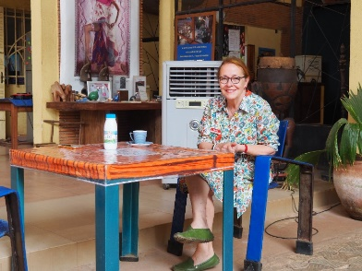
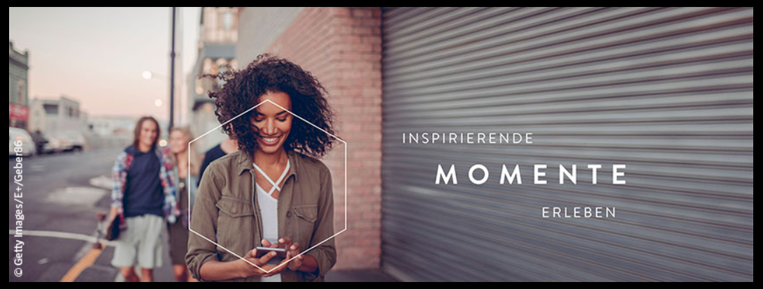
Dr. Bettina von der Way - DLT + GI DAKAR Einsatz von Medien, Filmen, Texten im Deutschunterricht mit Büchern des HUEBER Verlags am 20.-23.3. 2023 in Dakar
GI Lehrer: MENSCHEN
Ausblick auf Momente
Pasch Lehrer: Beste Freunde
Gute Idee, Ein tolles Team
Herzlich Willkommen zum Seminar des HUEBER Verlags
Schön, dass Sie dabei sind und ich bin…
Mail: Dr. Bettina von der Way
vdway@kaironetz.de
Ich lebe und wohne in Kairo
Ich habe auch ein Häuschen im Schwarzwald und bin in Namibia geboren.
Ich freue mich sehr hier bei Ihnen zu sein

Slide 2
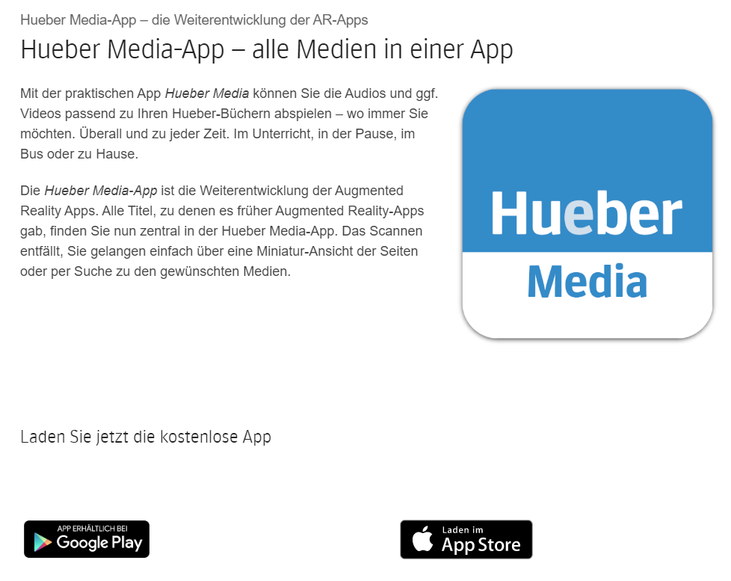
DLT 2023 Dakar - Dr. Bettina von der Way - Einsatz von Medien, Filmen und Texten im Deutschunterricht mit Büchern des HUEBER Verlags.
Organisatorische Hinweise:
Für die Lehrer am GI: Es gibt anschließend Teilnahmebestätigungen über das GI Dakar und den Hueber Verlag.
Bitte laden Sie sich zur zukünftigen online Nutzung der HUEBER Bücher die folgende App aus dem App Store oder von Google Play auf Ihr mobiles Gerät:

Slide 3
DLT 2023 Dakar - Dr. Bettina von der Way - Einsatz von Medien, Filmen und Texten im Deutschunterricht mit Büchern des HUEBER Verlags.
Zuerst möchte ich Ihnen eine kleine Frage stellen, auf die Sie mit den Karten oder auf answergarden antworten können. Schreiben Sie den Satz weiter bitte:
https://www.answergarden.ch/
Unterrichten ist eine wundervolle Aufgabe,
bei der wir…
Mail: Dr. Bettina von der Way
vdway@kaironetz.de

Slide 4
Zum Unterricht – Ein Brainstorm vorab!
DLT 2023 Dakar - Dr. Bettina von der Way - Einsatz von Medien, Filmen und Texten im Deutschunterricht mit Büchern des HUEBER Verlags.
Kulturelle Informationen sammeln,
Lesetexte verstehen – Lesen, Briefe/Mails schreiben können!
Grammatik verstehen+ anwenden,
Sprechen,
Jeder Unterricht that ein Thema und ein ZIEL, nicht wahr?
Welche ZIELE kennen Sie?
Man schaut in das Inhaltsverzeichnis oder ins Kapitel!
Was tut man als Lehrer um das Thema zu kennen?
Ab-wechs-lung
Man schaut ans Kapitelende!
Wie weiß man dann, was das Ziel ist?
Was tut man, um das Ziel zu erreichen?
Was hilft, um das Ziel zu erreichen?
Man macht einen Plan. Man wählt geeignete Übungen.

Slide 5
Wir sprechen heute über das ZIEL, den PLAN und die ABWECHSLUNG
DLT 2023 Dakar - Dr. Bettina von der Way - Einsatz von Medien, Filmen und Texten im Deutschunterricht mit Büchern des HUEBER Verlags.
Was hilft, um das Ziel zu erreichen?
Ab-wechs-lung
Man macht einen Plan. Man wählt geeignete Übungen.

Slide 6
DLT 2023 Dakar - Dr. Bettina von der Way - Einsatz von Medien, Filmen und Texten im Deutschunterricht mit Büchern des HUEBER Verlags.
Medieneinsatz und Methodik/ Didaktik
Sie haben vielleicht schon einmal mit Medien gearbeitet – im Buch und außerhalb der Bücher.
Was war
Ihre konkrete Unterrichts -Situation,
Ihr Ziel und
das Ergebnis?

Slide 7
DLT 2023 Dakar - Dr. Bettina von der Way - Einsatz von Medien, Filmen und Texten im Deutschunterricht mit Büchern des HUEBER Verlags.
Sehen Sie in Ihre Bücher!
Welche Medien werden denn dort eingesetzt?
In welchen der genannten Lernphasen kommen Medien zum Einsatz?
Lässt sich ein Schema/ein Schwerpunkt erkennen?

Slide 8
DLT 2023 Dakar - Dr. Bettina von der Way - Einsatz von Medien, Filmen und Texten im Deutschunterricht mit Büchern des HUEBER Verlags.
Sie planen einen Unterricht in einer Ihrer Klassen mit dem Buch, das Sie benutzen/ das Sie jetzt in Händen halten.
Sehen Sie Möglichkeiten oder gute Stellen, wo man außerdem Medien einsetzen könnte?
Welche?
Mit welchem Lehr- und Lernziel?

Slide 9
DLT 2023 Dakar - Dr. Bettina von der Way - Einsatz von Medien, Filmen und Texten im Deutschunterricht mit Büchern des HUEBER Verlags.
Wieviel Zeit planen Sie ein?
Wie führen Sie den Einsatz ein?
Wie endet der Einsatz des Films/der Musik, etc.?
Was machen Sie, während die Schüler tätig sind?

Slide 10
DLT 2023 Dakar - Dr. Bettina von der Way - Einsatz von Medien, Filmen und Texten im Deutschunterricht mit Büchern des HUEBER Verlags.
Haben Sie selber Links oder Onlinematerialien zu Liedern, Filmen und Musik, die Sie benutzen?
Welche? Und mit welchen Zielen werden sie eingesetzt?

Slide 11
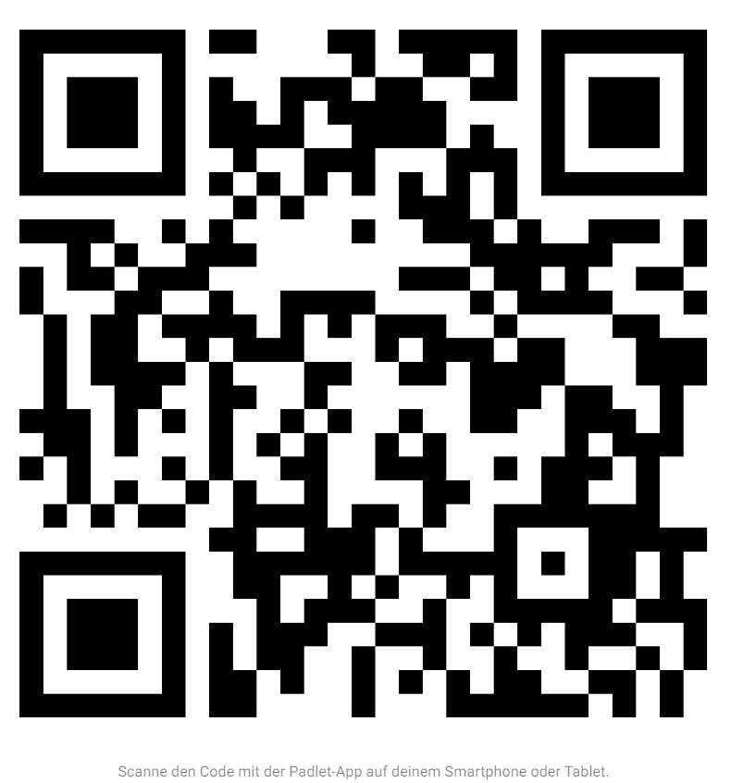
DLT 2023 Dakar - Dr. Bettina von der Way - Einsatz von Medien, Filmen und Texten im Deutschunterricht mit Büchern des HUEBER Verlags.
Jetzt schauen wir uns an, welche Medien man einsetzen könnte, und wie man konkret mit Liedern, mit Musik und mit Filmen arbeiten kann.
Dazu gehen wir auf mein Padlet, wo ich für Sie Beispiele vorbereitet habe. Sie können den Code unten scannen und haben Zugriff auf das Padlet.
https://padlet.com/vdway/hueber-dlt-dakar-m-rz-2023-und-gis-dakar-und-kampala-einsatz-5bgoyr55rxee0izw

Slide 12
DLT 2023 Dakar - Dr. Bettina von der Way - Einsatz von Medien, Filmen und Texte im Deutschunterricht mit Büchern des HUEBER Verlags.
Kurzfassung:
Beispiele von Musik, Tanz, Filmen,
die man im Deutschunterricht/Landeskunde und
zum kommunikativen Sprechen und Schreiben benutzen kann.
Z. B. der Deutschmuskiblog: https://deutschmusikblog.de/
Z.B. Werbung: https://vimeo.com/168931912?embedded=true&source=video_title&owner=2543370
Z. B. Leo Thoma liest: https://www.youtube.com/watch?v=RNKonlAKQfQ&t=9s

Slide 13
DLT 2023 Dakar - Dr. Bettina von der Way - Einsatz von Medien, Filmen und Texten im Deutschunterricht mit Büchern des HUEBER Verlags.
Um Einlagen sinnvoll einzubringen, sollte man folgende Dinge unbedingt im Auge behalten:
Zeitrahmen
Sozialform
Ausklang
Ziel
Einführung

Slide 14
DLT 2023 Dakar - Dr. Bettina von der Way - Einsatz von Medien, Filmen und Texten im Deutschunterricht mit Büchern des HUEBER Verlags.
Ich wünsche Ihnen viel Spaß und Erfolg mit dem Einsatz der Medien.
Sie haben freie Hand, die Links in ein eigenes Padlet zu überführen.
Ich schlage Ihnen vor, ein eigenes oder ein Gruppenpadlet für sich oder Ihre Lehrergruppe/Schule zu erstellen.
Vielen Dank und alles Gute!
Bleiben Sie mit uns in Kontakt über das
oder direkt persönlich!
Mail: Dr. Bettina von der Way
vdway@kaironetz.de

Slide 15
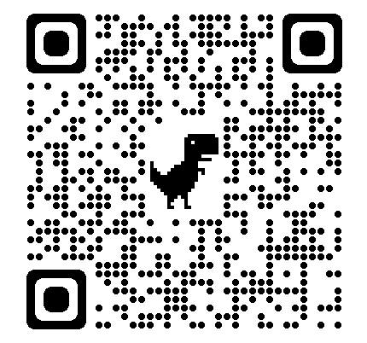
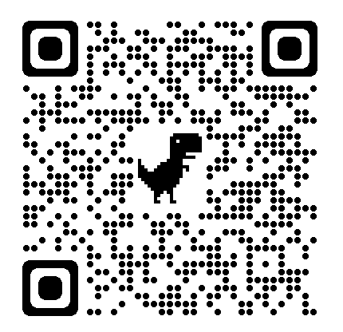
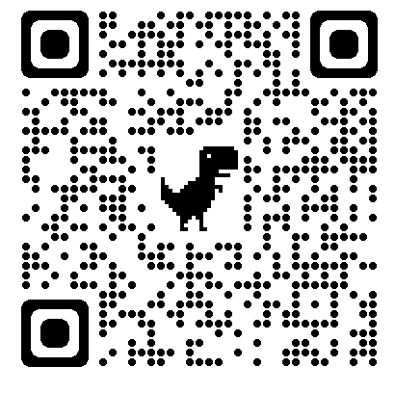
Vielen Dank für Ihre Teilnahme!
DLT 2023 Dakar - Dr. Bettina von der Way - Einsatz von Medien, Filmen und Texten im Deutschunterricht mit Büchern des HUEBER Verlags.
Sie haben noch Fragen?
Hier finden Sie Ihre Hueber Kontaktpersonen:
Sie sind noch nicht als Lehrkraft registriert?
Hier geht es zum Formular :
Sie interessieren sich für weitere Veranstaltungen?
Hier finden Sie das komplette Programm :

